Slide 1
Внеурочное занятие
по финансовой грамотности во 2 -3 классе
Разработчики:
Иванова Е.П.

Slide 2
Цель: ознакомление учащихся со способами обмена товарами, функцией денег, денежными единицами России и других стран.
Задачи предметные :
Дать определение понятию «деньги», ознакомить с понятиями «обмен»,«бартер», «купля-продажа»,познакомить с историей возникновения денег.
Расширять кругозор учащихся, развивать речь и коммуникативные навыки детей;
Определить функции денег.

Slide 3
1.Организационный момент

Slide 4
Кроссворд
т
р
у
д
1
п
е
с
о
к
2
3
л
ё
н
п
р
о
м
ы
ш
л
е
н
н
о
с
т
ь
4
у
с
л
у
г
и
5
г
р
а
н
и
т
6

Slide 5
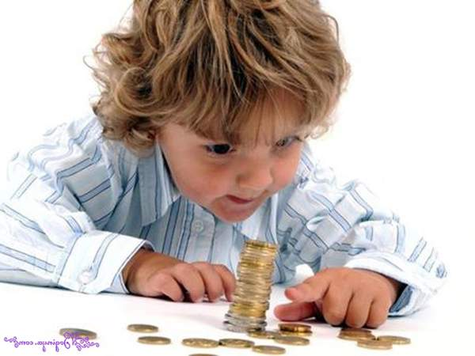
Тема урока:
«Что такое деньги?»

Slide 6
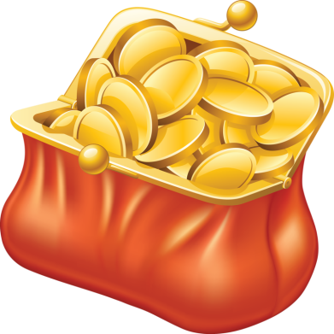
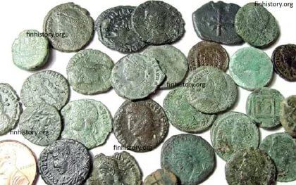
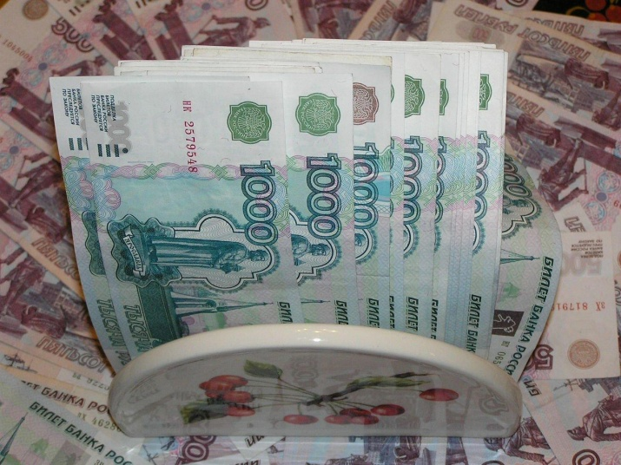
Что такое деньги?
Как появились деньги?
Какими были первые деньги?

Slide 7
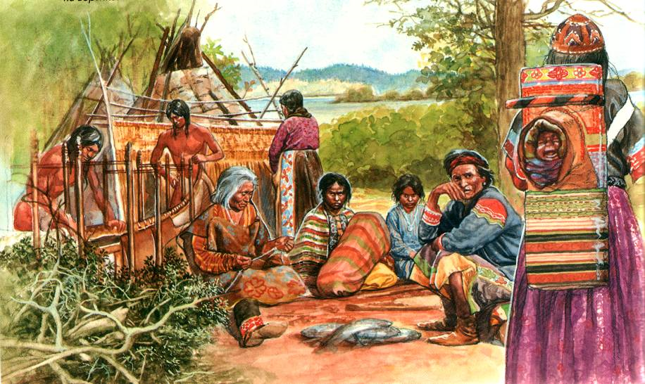

Slide 8
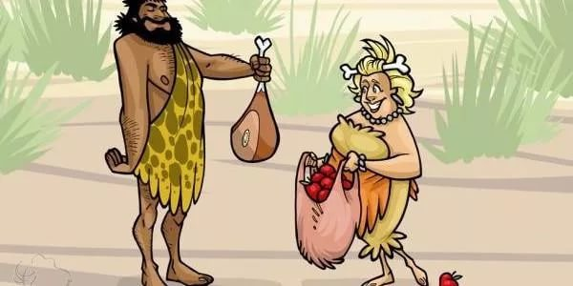
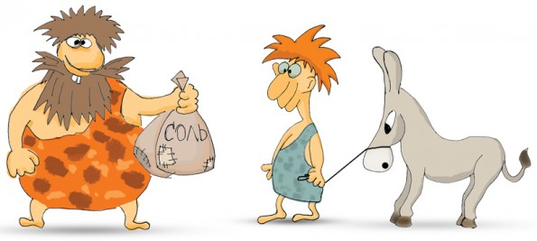
История возникновения денег

Slide 9
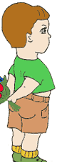
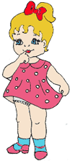
Бартер -
это прямой обмен одних товаров на другие.

Slide 10
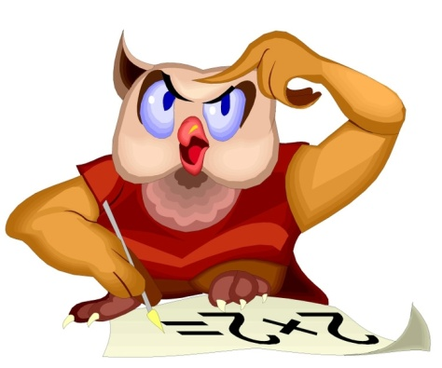
Решение экономической задачи
У Светы есть груша, а она хочет морковку.
У Вовы есть морковка, а хочет он банан.
У Миши есть банан, а хочет он грушу.

Slide 11
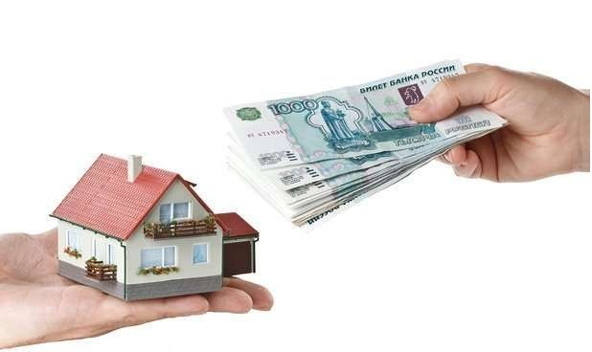
Купля - продажа
это такой обмен, в котором участвуют деньги.

Slide 12
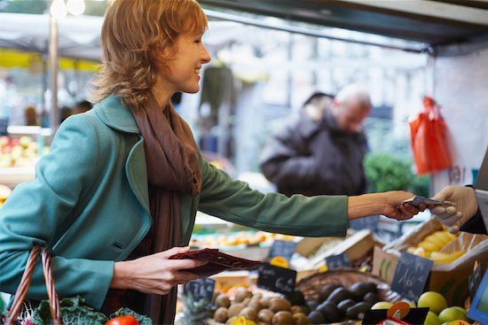
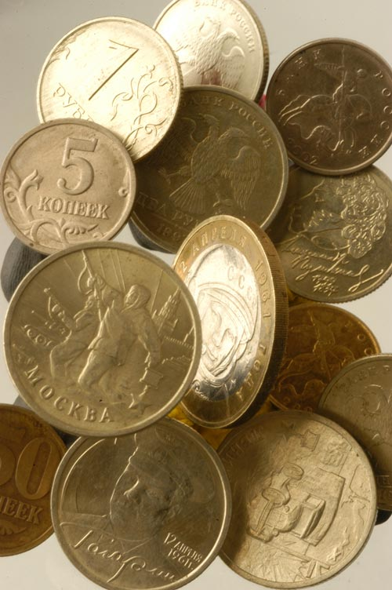
Деньги
особый товар, который можно обменять на любые другие товары и услуги.

Slide 13
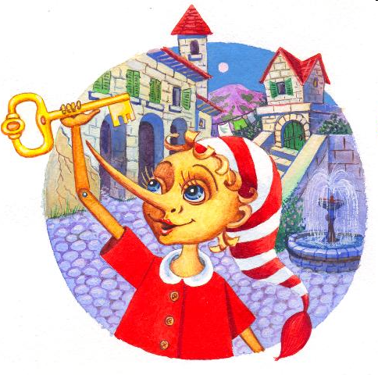
Физкультминутка
Буратино потянулся,
Раз нагнулся, два нагнулся.
Руки в стороны развел,
Монетки видно не нашел.
Чтоб монетки нам достать
Надо на носочки встать.
С кустика достать монетку,
Закопать их в поле редко,
Чтобы выросли они.

Slide 14
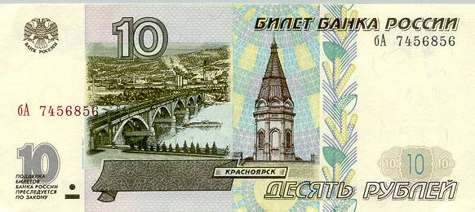
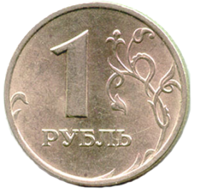
Деньги - металлические и бумажные знаки
(в докапиталистических формациях особые товары), являющиеся мерой стоимости при купле- продаже, средством платежей и предметом накопления.

Slide 17
РАБОТА С УЧЕБНИКОМ

Slide 18
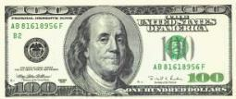
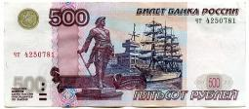
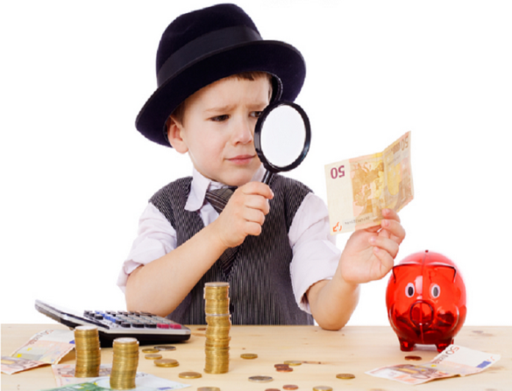
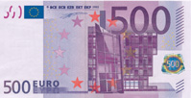
Основные денежные единицы мира
Американские доллары
Фунты стерлингов
Рубли
Единая европейская валюта (EURO)

Slide 19
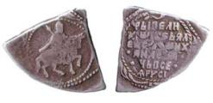
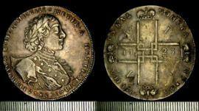
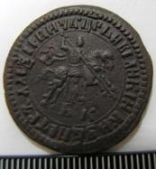
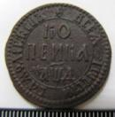
Копилка интересных фактов. Из истории российских денег.
Рубль ( от слова «рубить»)
Старинная русская монета
достоинством в 1 рубль
образца 1723 г.
Старинная копейка – монета, на которой был изображен
всадник с копьём.

Slide 20
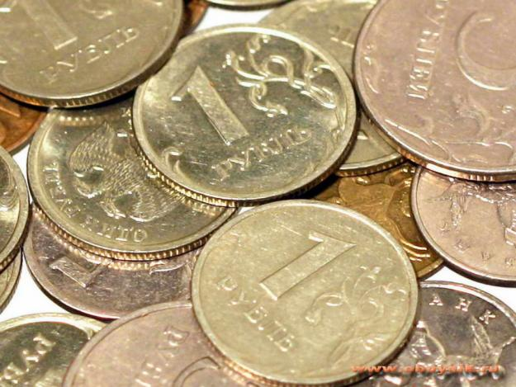
Деньги Купюры монеты

Slide 21
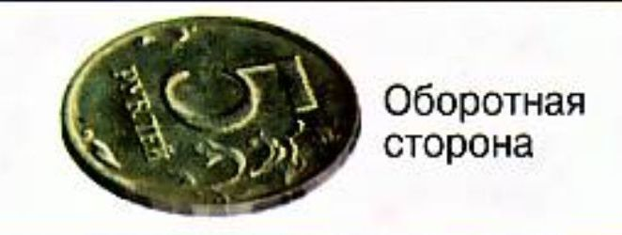
«Аверс» (орёл)
«РЕВЕРС» (РЕШКА)

Slide 22
Что такое деньги?
Особый товар, который можно обменять на другие товары и услуги . __ДЕНЬГИ
Для этого происходит _________
обмен товарами.
Есть два способа обмена: _______________________
бартер и купля – продажа.
В качестве оплаты за работу получают _________
зарплату.
Часть денег откладывают на будущее – это ______________
сбережения.

Slide 23
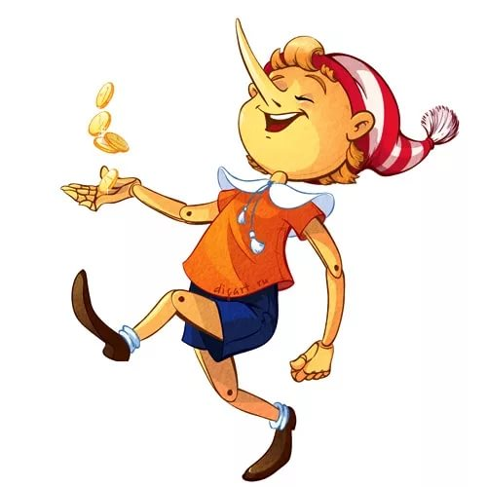
Я узнал…
Я научился…
Мне понравилось…
Я бы хотел…
Новые знания мне пригодятся…..

Slide 24
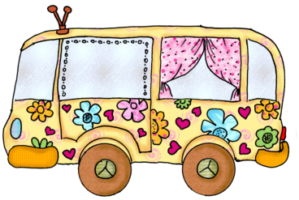
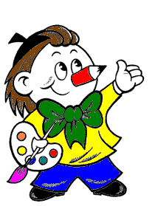
Молодцы!
Спасибо за урок.

